Slide 1

Регистрация средств массовой информации
Ульяновск
2020

Slide 2

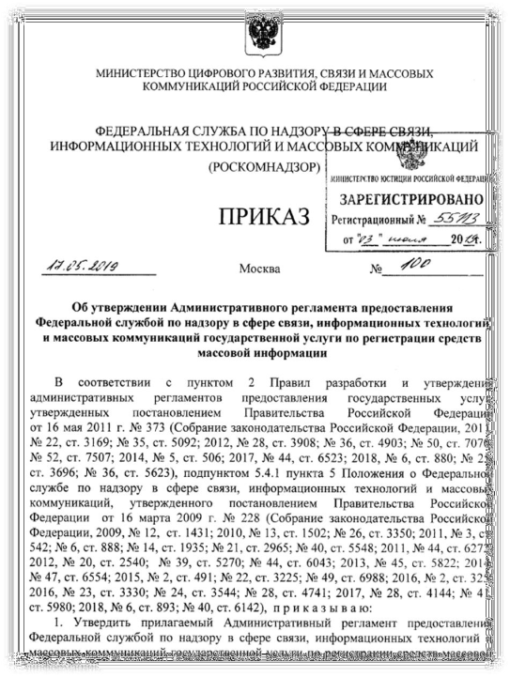


Административный регламент
Приказ Роскомнадзора
от 17.05.2019 № 100
зарегистрирован в Министерстве Юстиции Российской Федерации
3 июля 2019 г.
№ 55113

Slide 3
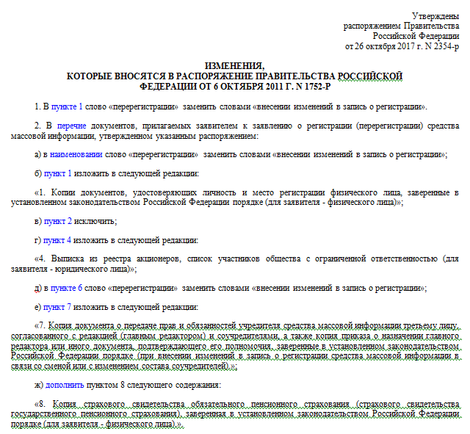
Распоряжение Правительства РФ от 06.10.2011 1752-р «Об утверждении перечня документов, прилагаемых заявителем к заявлению о регистрации
(перерегистрации) средства массовой информации» в редакции
Распоряжения Правительства РФ от 26.10.2017 № 2354-Р
Перечень документов
копии документов, удостоверяющих личность и место регистрации физического лица
копии действующих на момент подачи заявления устава редакции СМИ, либо заменяющего его договора между учредителем и редакцией (главным редактором)
копия документа, подтверждающего регистрацию в системе индивидуального (персонифицированного) учета (или СНИЛС) для физического лица
копия документа о передаче прав и обязанностей учредителя СМИ третьему лицу, согласованного с редакцией и соучредителями (если у СМИ несколько соучредителей)
копии учредительных документов, выписка из реестра акционеров, список участников общества с ограниченной ответственностью для юридического лица
копия приказа о назначении главного редактора или иного документа, подтверждающего его полномочия (только при внесении изменений в запись о регистрации СМИ в связи со сменой учредителя или с изменением состава соучредителей)
копия документа, подтверждающего право использования доменного имени сайта в информационно-телекоммуникационной сети Интернет – только при учреждении сетевого издания
Все копии документов должны быть заверены в установленном законодательством
Российской Федерации порядке!

Slide 4
Порядок подачи заявления
Заявление о регистрации СМИ, продукция которого предназначена для распространения преимущественно на всей территории Российской Федерации и за ее пределами
Центральный аппарат Федеральной службы по надзору в сфере связи, информационных технологий и массовых коммуникаций
Заявление о регистрации СМИ, продукция которого
предназначена для распространения преимущественно на территории субъекта Российской Федерации, на территории муниципального образования
Территориальное управление Роскомнадзора по соответствующему субъекту РФ
Заявление о регистрации СМИ, продукция которого
предназначена для распространения преимущественно на территориях двух и более субъектов Российской Федерации, входящих в один федеральный округ
Территориальное управление Роскомнадзора по соответствующему федеральному округу
Заявление о регистрации СМИ, продукция которого
предназначена для распространения преимущественно на т ерриториях двух и более субъектов Российской Федерации, входящих в различные федеральные округа
Управление Федеральной службы по надзору в сфере связи, информационных технологий и массовых коммуникаций по ЦФО

Slide 5


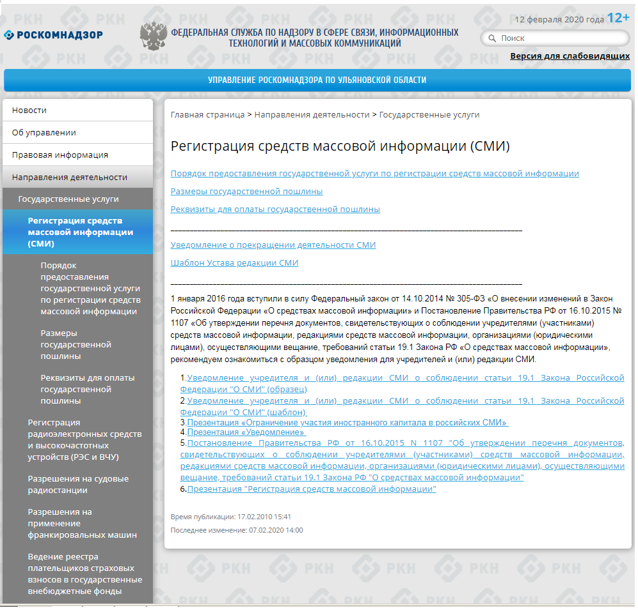
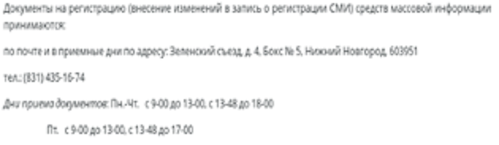
Документы принимаются: по почте и в приемные дни на бумажном носителе

Slide 6
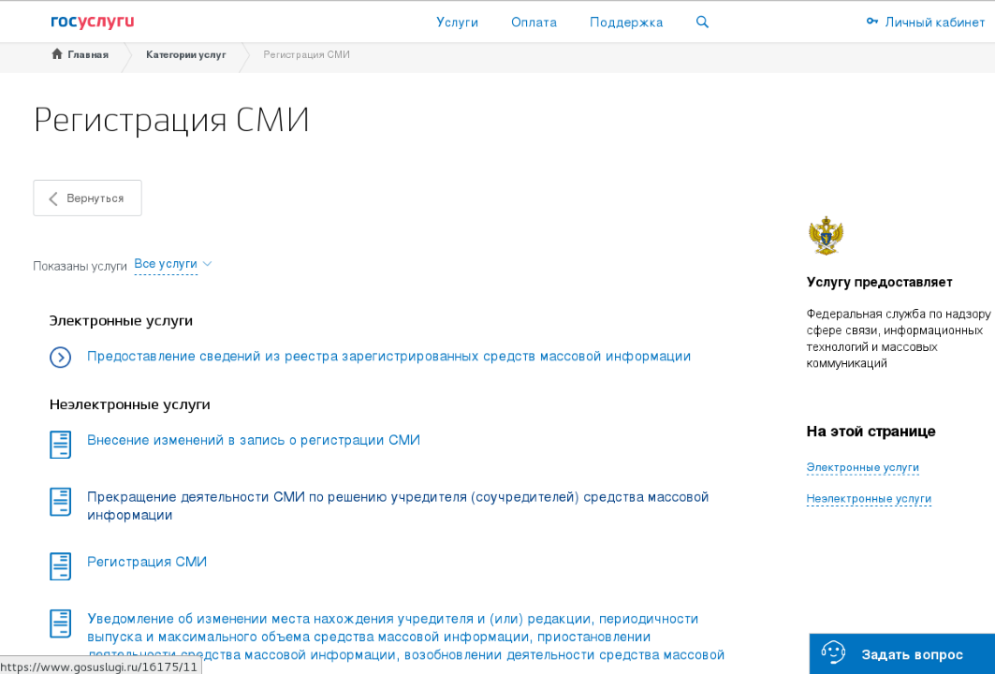

Документы принимаются: через портал государственных услуг
Управление Роскомнадзора по Приволжскому федеральному округу предлагает воспользоваться электронными сервисами Единого портала государственных и муниципальных услуг для получения таких наиболее востребованных электронных услуг, как: регистрация средства массовой информации, внесение изменений в запись о регистрации СМИ, прекращение деятельности СМИ по решению учредителя (соучредителей) СМИ, уведомление об изменении

Slide 7


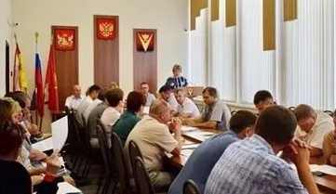
Ст. 7 Закона РФ от 27.12.1991 N 2124-1 «О средствах массовой информации»
Учредитель
Учредителем (соучредителем) средства массовой информации может быть гражданин, объединение граждан, организация, государственный орган
Учредителем (соучредителем) печатного средства массовой информации и сетевого издания в соответствии с Федеральным законом от 06.10.2003 № 131-ФЗ «Об общих принципах организации местного самоуправления в Российской Федерации» может быть орган местного самоуправления

Slide 8



Не может являться учредителем и главным редактором СМИ:
Гражданин, признанный судом недееспособным
Гражданин, отбывающий наказание в местах лишения свободы
Гражданин, не достигший восемнадцатилетнего возраста
Объединение граждан, предприятие, организация, деятельность которых запрещена по закону
Гражданин, имеющий судимость за совершение преступлений с использованием средств массовой информации или информационно-телекоммуникационных сетей, в том числе сети "Интернет", или за совершение преступлений, связанных с осуществлением экстремистской деятельности
Гражданин другого государства
Лицо без гражданства, не проживающее постоянно в Российской Федерации

Slide 9


Круг заявителей
Заявителями при предоставлении государственной услуги являются граждане, объединения граждан, организации, государственные органы, являющиеся учредителями (соучредителями) СМИ, и их представителями
От имени учредителей(соучредителей) вправе выступать представитель, действующий от имени учредителя (соучредителя) в силу закона или полномочия, основанного на доверенности
Обратиться с заявлением о внесении изменений в запись о регистрации СМИ в соответствии с Законом Российской Федерации от 27 декабря 1991 года № 2124-I «О средствах массовой информации» в случае смены учредителя может только лицо, к которому перешли (были переданы) права и обязанности учредителя
Обратиться с заявлением о внесении изменений в запись о регистрации СМИ по причинам, не связанным со сменой учредителя, может только учредитель (соучредители) СМИ

Slide 10
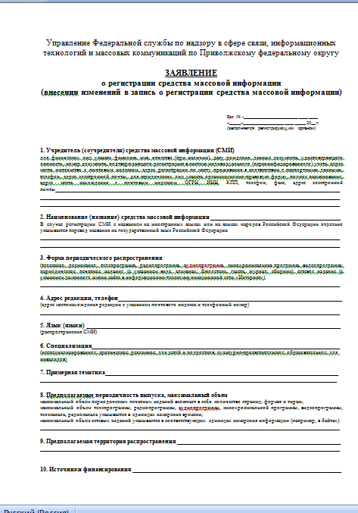
Комплектность документов
Форма Заявления
Для регистрации СМИ (внесения изменений в запись о регистрации СМИ) заявитель предоставляет заявление, подписанное заявителем или его представителем)
Номер документа, подтверждающего регистрацию в системе индивидуального (персонифицированного) учета (либо СНИЛС) для физического лица
Новая графа «специализация»

Slide 11
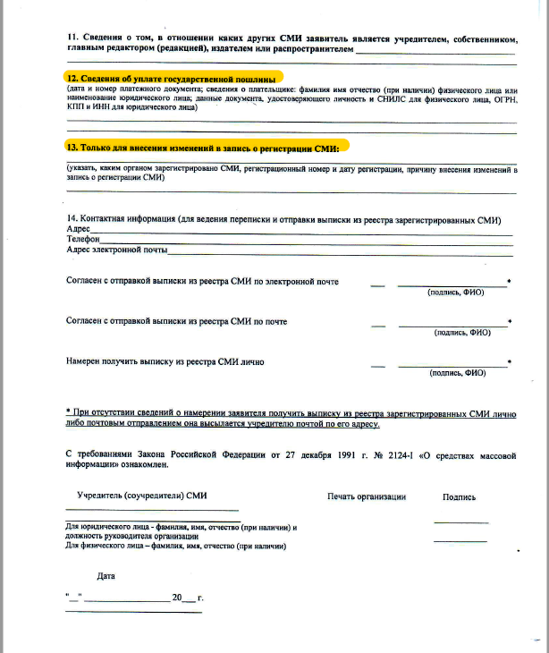
Форма Заявления
Новая графа в заявлении
«Сведения об уплате государственной пошлины»
В заявлении о регистрации средства массовой информации должна быть указана информация об уплате государственной пошлины в соответствии с пунктом 12 части 1 статьи 10 Закона Российской Федерации «О средствах массовой информации»
В случае внесения изменений в запись о регистрации СМИ в заявлении указывается причина внесения изменений в запись о регистрации СМИ

Slide 12
Размер государственной пошлины
За регистрацию СМИ и за внесение изменений в запись о регистрации СМИ уплачивается государственная пошлина в порядке и размере, установленном главой 25.3 части второй Налогового кодекса Российской Федерации
.
 | Неспециализированное СМИ | СМИ образовательного, культурно-просветительского характера, а также издания для детей, подростков и инвалидов | Рекламное СМИ | Эротическое СМИ
За государственную регистрацию и за внесение изменений в запись о регистрации СМИ, продукция которого предназначена для распространения на всей территории Российской Федерации и за ее пределами | 8 000 рублей | 1 600 рублей | 40 000 рублей | 80 000 рублей
За государственную регистрацию и за внесение изменений в запись о регистрации СМИ, продукция которого предназначена для распространения на территории субъекта Российской Федерации, территории муниципального образования | 4 000 рублей | 800 рублей | 20 000 рублей | 40 000 рублей
За государственную регистрацию и за внесение изменений в запись о регистрации СМИ, продукция которого предназначена для распространения на территориях двух и более субъектов Российской Федерации | 8 000 рублей | 1 600 рублей | 40 000 рублей | 80 000 рублей

Slide 13
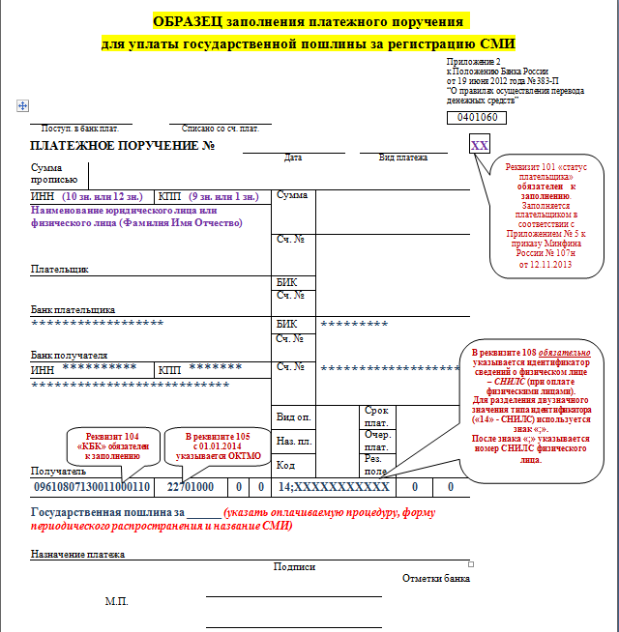
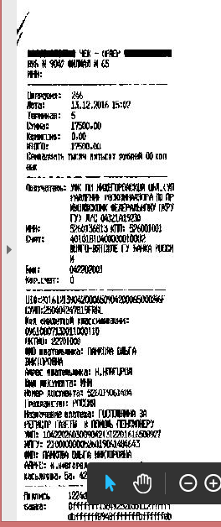
Документ, подтверждающий факт уплаты государственной пошлины
(по инициативе заявителя)

Slide 14
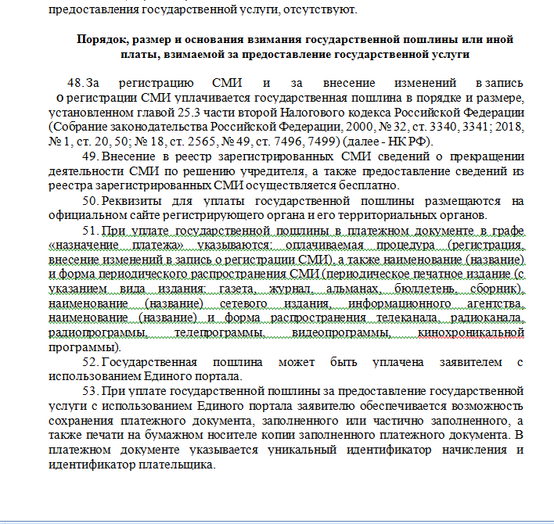

Административный регламент
Реквизиты для уплаты государственной пошлины размещаются на официальном сайте регистрирующего органа и его территориальных органов
Адрес сайта Управления Роскомнадзора по Ульяновской области:
www. 73.rkn.gov.ru
.
Банковские реквизиты
Получатель: УФК по Ульяновской области («Управление Роскомнадзора по Ульяновской области» ИНН 7325048505 КПП 732501001 Р/с 40101810100000010003
Банк получателя:
ОТДЕЛЕНИЕ УЛЬЯНОВСК Г.УЛЬЯНОВСК,
Код дохода 096 1 08 07130 01 1000 110 (за регистрацию СМИ, распространение которого предназначено на территории субъекта РФ, муниципального образования),
Код дохода (096 1 08 07131 01 1000 110 за регистрацию СМИ, распространение которого предназначено на территории 2-х и более субъектов РФ) код ОКТМО 73701000

Slide 15
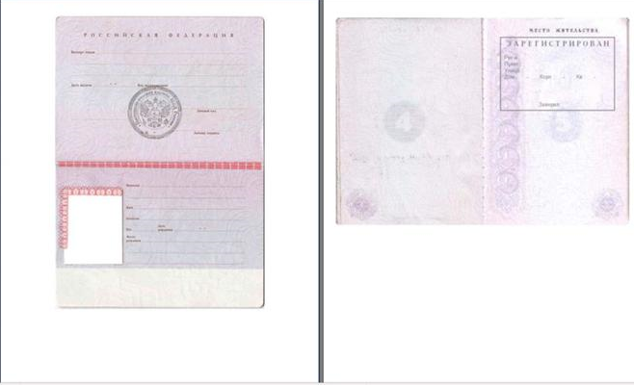

Перечень документов, подлежащих представлению заявителем для физического лица
Копии документов, удостоверяющих личность и содержащих сведения о месте регистрации, номер документа, подтверждающего регистрацию в системе индивидуального (персонифицированного) учета (либо СНИЛС)

Slide 16
Перечень документов, подлежащих представлению заявителем для юридического лица
Копии учредительных документов, заверенные в установленном порядке
(либо органом выдавшим документ, либо нотариусом)

Slide 17
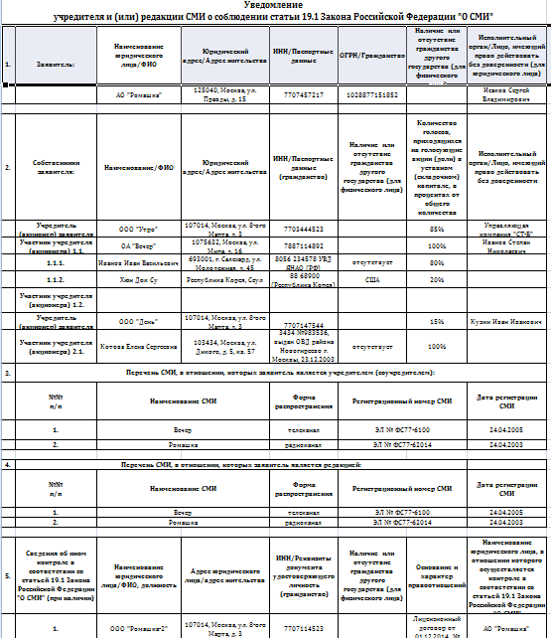
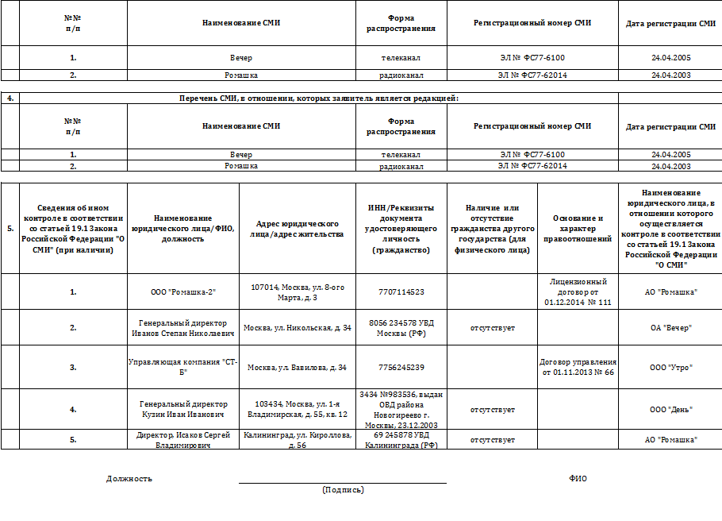
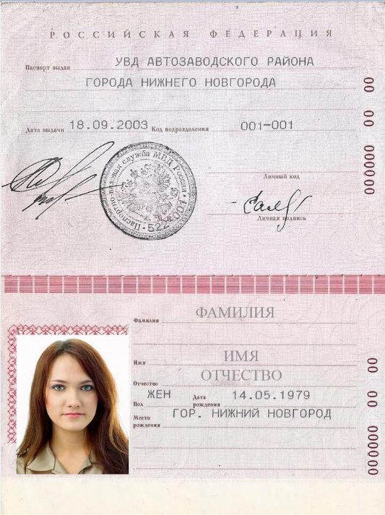
Документы, свидетельствующие о прямом или косвенном контроле в
соответствии со статьей 19.1 Закона Российской Федерации
«О средствах массовой информации»
Уведомление учредителя и (или) редакции СМИ о соблюдении статьи 19.1 Закона Российской Федерации «О СМИ»
копии паспортов всех должностных лиц, физических лиц, указанных в Уведомлении
Форма размещена на сайте Управления Роскомнадзора по Ульяновской области
www. 73.rkn.gov.ru

Slide 18
Ст.19.1 закона о сми
ст. 19.1 Закона Российской Федерации от 27.12.1991 N 2124-1
«О средствах массовой информации»
Ограничения учреждения средства массовой информации для:
Перечисленные субъекты не вправе являться:
Перечисленные субъекты не вправе владеть, управлять, контролировать более чем 20%:
иностранных государств
международных организаций
Учредителем СМИ
Участника учредителя СМИ
иностранных юридических лиц
Редакцией СМИ
Участника учредителя редакции
российских юридических лиц с иностранным участием
Вещателем
Участника учредителя вещателя
иностранных граждан
лиц без гражданства
гражданин РФ, имеющий 2-ое гражданство
При выявлении нарушения требований ст. 19.1 Закона «О СМИ» направляется исковое заявление в суд о приостановлении деятельности СМИ
объединение граждан, предприятие, организация, деятельность которых запрещена по закону

Slide 19
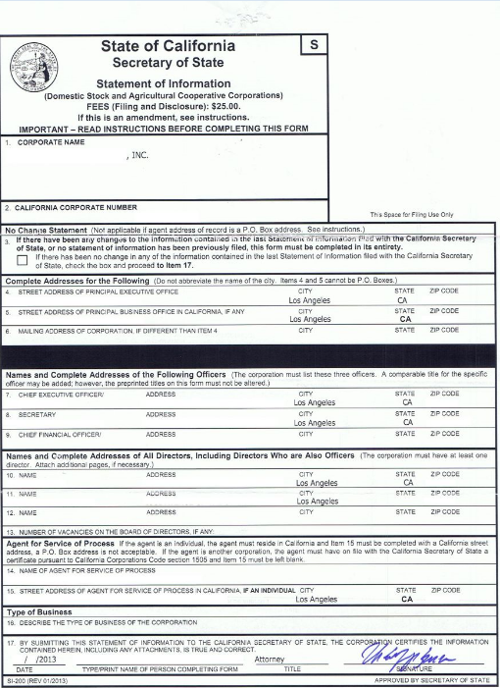
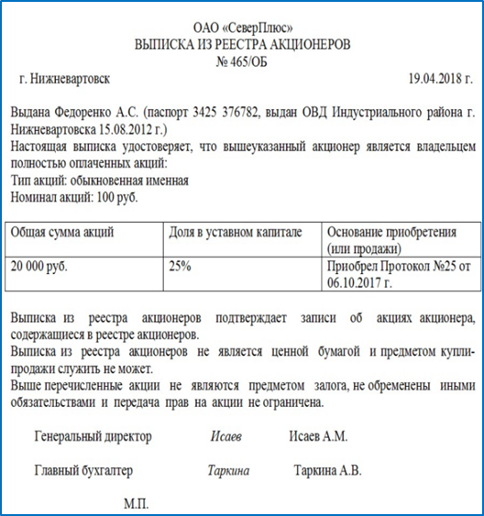
Для участника заявителя – иностранной организации
Выписка из торгового реестра страны регистрации или иной эквивалентный
документ в соответствии с законодательством страны регистрации учредителя
(участника) юридического лица
Выписка из реестра акционеров, список участников общества с ограниченной
ответственностью либо документ, содержащий в
соответствии с законодательством страны регистрации учредителей (участников)
юридического лица сведения об уставном (складочном) капитале юридического лица
или о долях в уставном (складочном) капитале

Slide 20
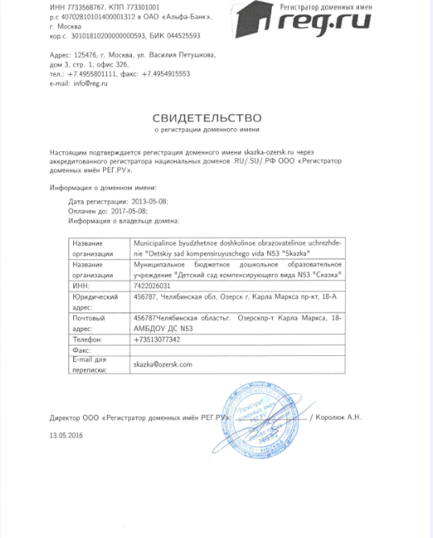
Копия документов, подтверждающих право использования доменного имени
сайта в сети «Интернет» при учреждении сетевого издания

Slide 21
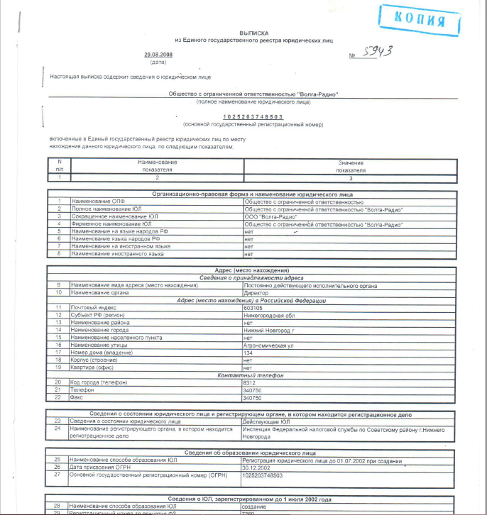
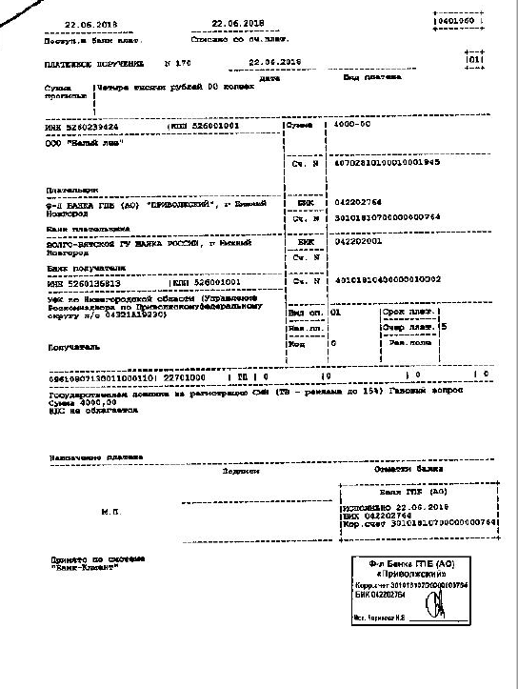
По инициативе заявителя предоставляются:
Выписка из ЕГРЮЛ
Платежное поручение
Документ, подтверждающий, что физическое лицо не отбывает наказание в местах лишения свободы по приговору суда

Slide 22

ст. 11 Закона РФ от 27.12.1991 N 2124-1 «О средствах массовой информации»
Основания для внесения изменений в запись о регистрации СМИ:
Смена учредителя
2
Изменение состава соучредителей
5
1
Изменение примерной тематики и (или) специализации
3
Изменение наименования (названия) СМИ
4
Изменение языка (языков) распространения
6
7
Изменение территории распространения СМИ
Изменение формы и (или) вида периодического распространения СМИ
Не допускается внесение изменений в запись о регистрации СМИ, если в запись о регистрации СМИ были внесены сведения о приостановлении или прекращении деятельности СМИ
Внесение изменений в запись о регистрации средства массовой информации осуществляется в том же порядке (ст. 8 Закона «О СМИ»), что и регистрация средства массовой информации
  Изменение доменного имени сайта
8

Slide 23
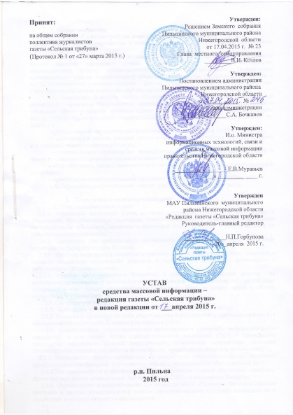
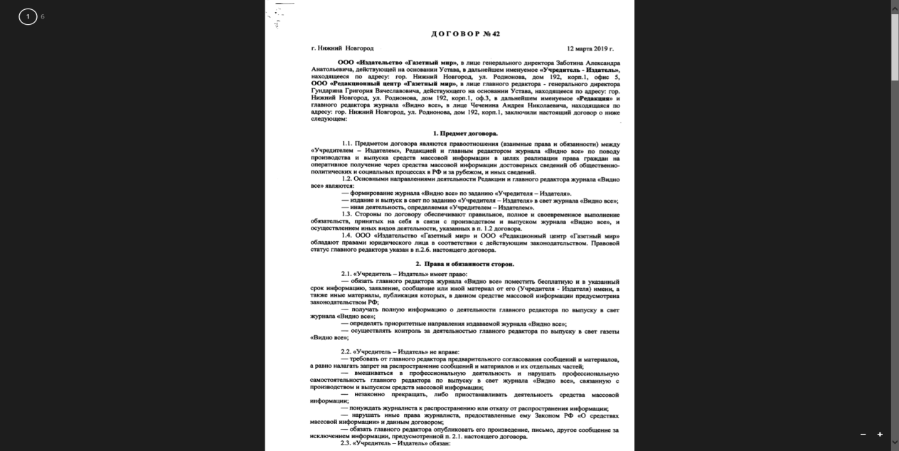
Сроки предоставления Устава
Копия устава редакции или заменяющего его договора направляется в регистрирующий орган не позднее трех месяцев со дня первого выхода в свет (в эфир) данного средства массовой информации
Если устав редакции или заменяющий его договор не направлен в регистрирующий орган в течение трех месяцев со дня первого выхода СМИ в свет в соответствии с п. 3 ч. 2 ст. 15 Закона О СМИ регистрация СМИ может быть признана недействительной исключительно судом в порядке административного судопроизводства по заявлению регистрирующего органа

Slide 24

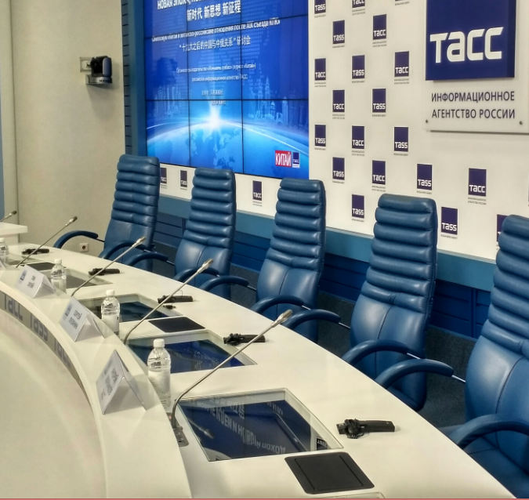


Формы распространения СМИ
Сетевое издание, информационное агентство, электронное периодическое издание
Периодическое
печатное издание
Телеканал, радиоканал, телепрограмма, радиопрограмма, видеопрограмма, аудиопрограмма, кинохроникальная программа
14.06.2011 введено определение СМИ, распространяющегося в сети «Интернет –
сетевое издание

Slide 25






Виды распространения периодических печатных изданий
Каталог
Справочник
Газета
Бюллетень
Альманах
Журнал

Slide 26








Разновидности специализации СМИ с уменьшенной госпошлиной
Образовательное
.
СМИ, специализирующееся на сообщениях и материалах образовательного характера
Издание для детей
СМИ, специализирующееся на сообщениях и материалах для детей
Культурно-просветительское
СМИ, специализирующееся на сообщениях и материалах культурно-просветительского характера
Издание для подростков
СМИ, специализирующееся на сообщениях и материалах для подростков
Издание для инвалидов
СМИ, специализирующееся на сообщениях и материалах для инвалидов

Slide 27


Разновидности специализации СМИ с увеличенной госпошлиной
Рекламное
Эротическое
СМИ, в котором реклама превышает 45 % объема отдельного номера (для печатного издания), а в теле- и радиопрограммах – 20 % объема вещания
СМИ, специализирующееся на сообщениях и материалах эротического характера

Slide 28
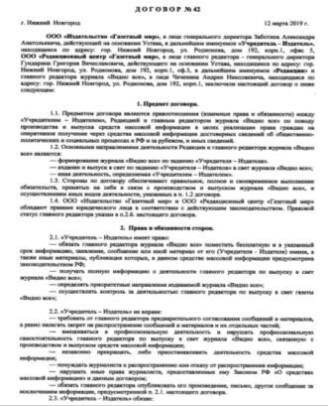
Внесение изменений в запись о регистрации СМИ
В дополнение к вышеуказанным документам прилагается
копии действующих на дату подачи заявления устава редакции СМИ либо заменяющего его договора между учредителем и редакцией (главным редактором);

Slide 29
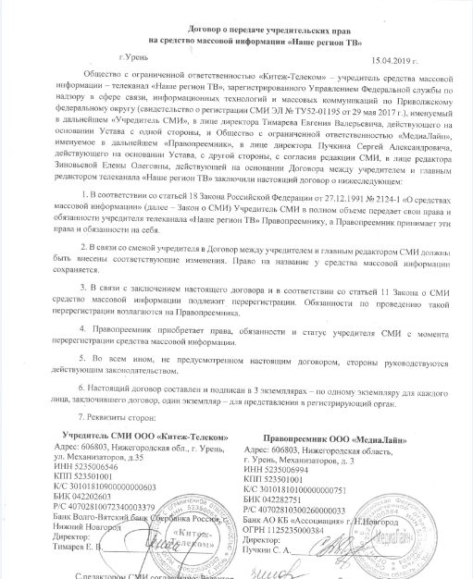
В случае смены учредителя, либо изменения состава соучредителей:
Копия документа о передаче прав и обязанностей учредителя СМИ третьему лицу, согласованного с редакцией (главным редактором) и соучредителями СМИ
копия приказа о назначении главного редактора или иной документ, подтверждающий его полномочия

Slide 30

Срок предоставления государственных услуг
Регистрация (внесение изменений в запись о регистрации СМИ)
Рассмотрение регистрирующим органом Заявления о регистрации СМИ (о внесении изменений в запись о регистрации СМИ)
Новое
- До принятия регистрирующим органом решения о регистрации СМИ заявитель вправе отозвать свое заявление.
- В случае отзыва заявления заявителю возвращается сумма уплаченной государственной пошлины.
30 рабочих дней

Slide 31

В соответствии со ст. 13 Закона «О СМИ» в регистрации может быть отказано, если:
заявление подано от имени лица, не обладающего правом на учреждение СМИ
наименование (название), примерная тематика и (или) специализация СМИ нарушают положение части первой статьи 4 Закона Российской Федерации «О
СМИ»
регистрирующим органом ранее зарегистрировано СМИ с теми же наименованием (названием) и формой распространения
указанные в заявлении сведения не соответствуют действительности

Slide 32
Заявление возвращается заявителю в течение тридцати рабочих дней с даты поступления с указанием оснований возврата, если:
заявление подано с нарушением требований части третьей статьи 8 или части
первой статьи 10 Закона Российской Федерации «О средствах массовой
информации»
заявление от имени учредителя подано лицом, не имеющим на то
полномочий
не уплачена государственная пошлина
В случае отказа в государственной регистрации СМИ (внесении изменений в запись о регистрации СМИ) возврат государственной пошлины
НЕ ОСУЩЕСТВЛЯЕТСЯ!

Slide 33
ВНИМАНИЕ !
Копии документов предоставляются заверенные
в установленном порядке
Имеет право заверить:
Должностное лицо, имеющее право без доверенности действовать от имени юридического лица
Нотариус

Slide 34
Требования к оформлению доверенности
Доверенность физического лица
В тексте доверенности, выданной от имени физического лица, также должны быть обязательно указаны дата и место рождения, гражданство, пол, адрес места жительства лица, выдавшего доверенность, а также лица, на имя которого она выдана
Реквизиты доверенности:
- наименование "доверенность";
- место выдачи (составления и подписания);
- дата выдачи (составления и подписания);
полное наименование представляемого
(для юридического лица - полное наименование юридического лица, а для физического лица - фамилия, имя и, при его наличии, отчество);
- полное наименование представителя (его фамилия, имя и, при его наличии, отчество);
- содержание полномочий;
- образец подписи представителя.
Доверенность юридического лица
В тексте доверенности от имени юридического лица должны быть обязательно указаны:
- идентификационный номер налогоплательщика;
- основной государственный регистрационный номер;
- дата государственной регистрации;
- наименование органа, осуществившего такую регистрацию;
- адрес (место нахождения) постоянно действующего исполнительного органа (в случае отсутствия постоянно действующего исполнительного органа - иного органа или лица, имеющих право действовать от имени юридического лица без доверенности).

Slide 35
ст. 11 Закона РФ от 27.12.1991 N 2124-1
«О средствах массовой информации»
В течение месяца со дня изменения необходимо уведомить регистрирующий орган в случае:
изменения места нахождения учредителя
2
изменения места нахождения редакции
5
1
принятия решения о прекращении деятельности СМИ
3
изменения периодичности выпуска СМИ
4
изменения максимального объёма СМИ
6
7
принятия решения о приостановлении деятельности СМИ
принятия решения о возобновлении деятельности СМИ
Если у СМИ несколько соучредителей, то уведомление подписывается каждым из них (совместно)
Уполномоченным лицом, подающим уведомление, является учредитель СМИ

Slide 36
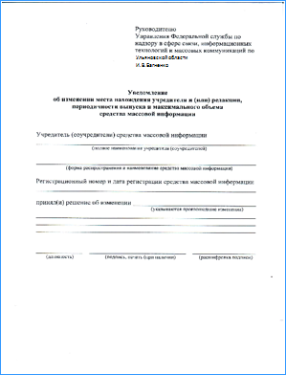
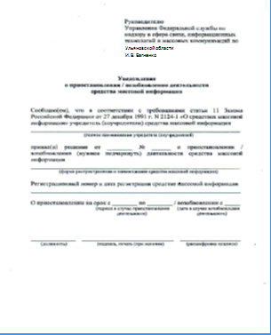
Срок предоставления государственных услуг:
Внесение уведомлений об изменении в реестр зарегистрированных СМИ
Рассмотрение регистрирующим органом
уведомления об изменении
30 рабочих дней
Формы заявлений размещены на сайте Управления Роскомнадзора по Ульяновской области
www. 73.rkn.gov.ru

Slide 37
Прекращение деятельности СМИ по решению учредителя (соучредителей)
Уведомление о прекращении деятельности средства массовой информации
Решение учредителя (соучредителей) о прекращении деятельности СМИ,
подписанное учредителем (соучредителями) СМИ
Свидетельство о регистрации СМИ (при наличии)
Форма размещена на сайте Управления Роскомнадзора по Ульяновской области
www. 73.rkn.gov.ru

Slide 38
Срок предоставления государственных услуг:
Прекращение деятельности СМИ по решению учредителя (соучредителей)
Рассмотрение регистрирующим органом Уведомления о прекращении деятельности СМИ
-
30 рабочих дней
Форма размещена на сайте Управления Роскомнадзора Ульяновской области
www. 73.rkn.gov.ru

Slide 39
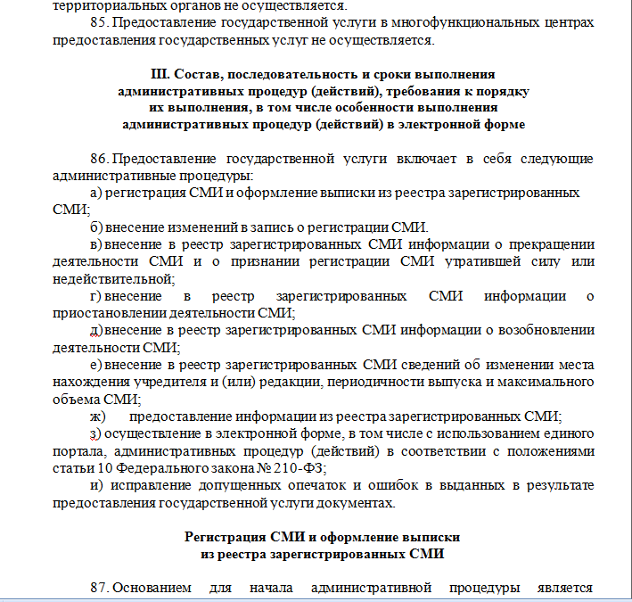
Исправление ошибок
ВНИМАНИЕ!
Новая административная процедура – исправление допущенных ошибок – СРОК 5 ДНЕЙ!
.

Slide 40
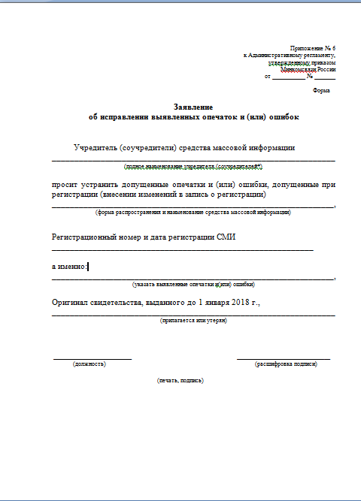
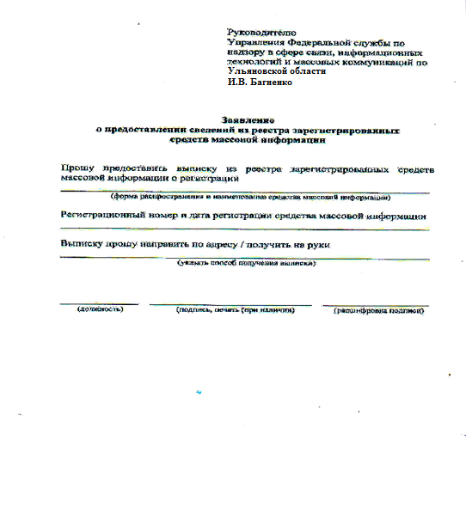
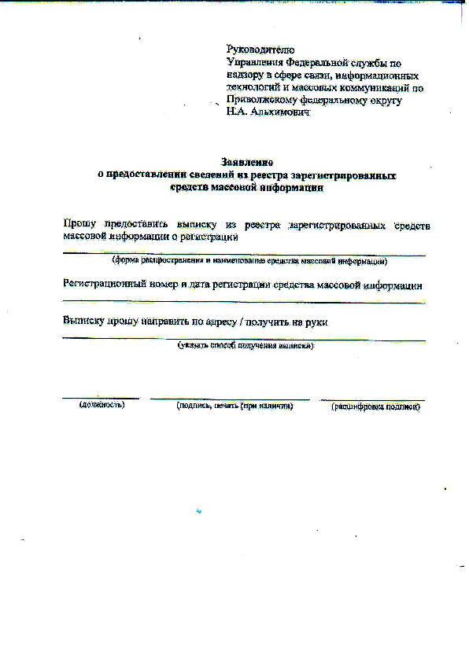
Формы заявлений
Размещены на сайте Управления Роскомнадзора по Ульяновской области
www. 73.rkn.gov.ru

Slide 41
Срок предоставления государственных услуг:
Предоставление сведений из реестра зарегистрированных СМИ
На основании Заявления о выдаче выписки из реестра зарегистрированных СМИ
5 рабочих дней

Slide 42
Результатами предоставления государственной услуги являются:
регистрация СМИ
внесение уведомлений в реестр зарегистрированных СМИ в связи с изменением места нахождения учредителя и (или) редакции, периодичности выпуска и максимального объема СМИ
внесение изменений в запись о регистрации СМИ
возврат заявления о регистрации СМИ (о внесении изменений в запись о регистрации СМИ)
внесение в реестр зарегистрированных СМИ записи о приостановлении, возобновлении, прекращении деятельности СМИ
предоставление выписки из реестра зарегистрированных СМИ
отказ в регистрации СМИ (внесении изменений в запись о регистрации
СМИ
Результат предоставления государственной услуги по выбору заявителя может быть представлен в форме документа на бумажном носителе, а также в форме электронного документа, подписанного уполномоченным должностным лицом с использованием усиленной квалифицированной электронной подписи

Slide 43

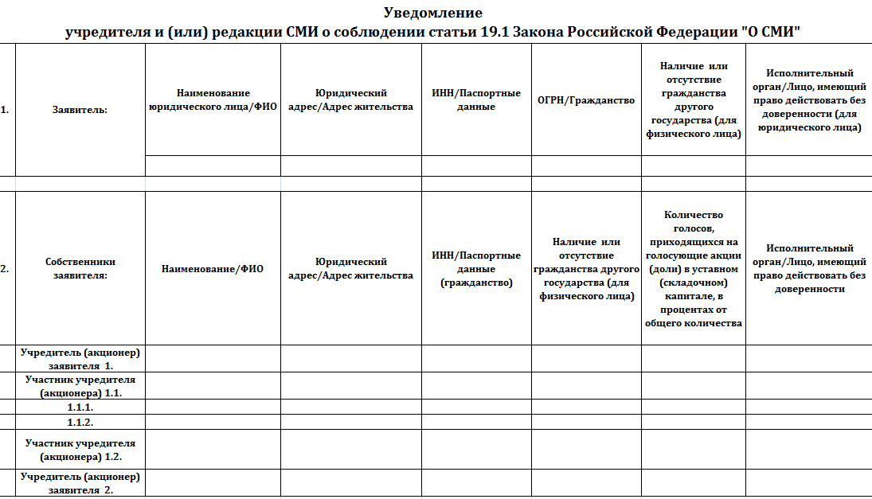
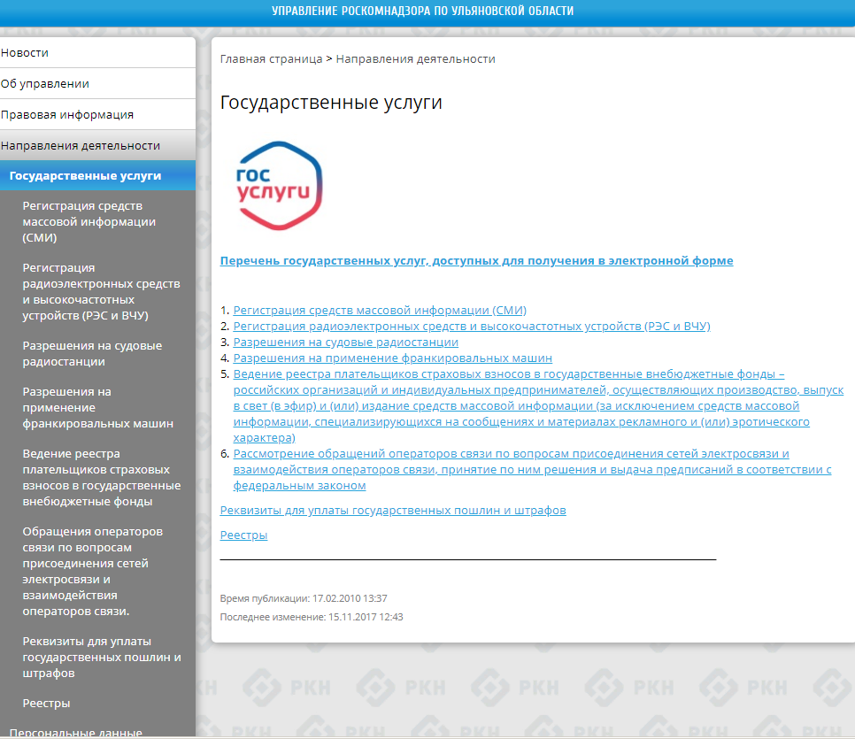
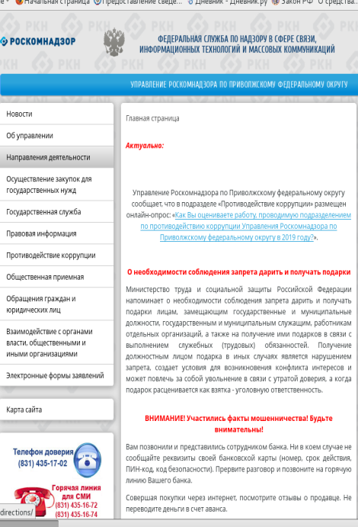
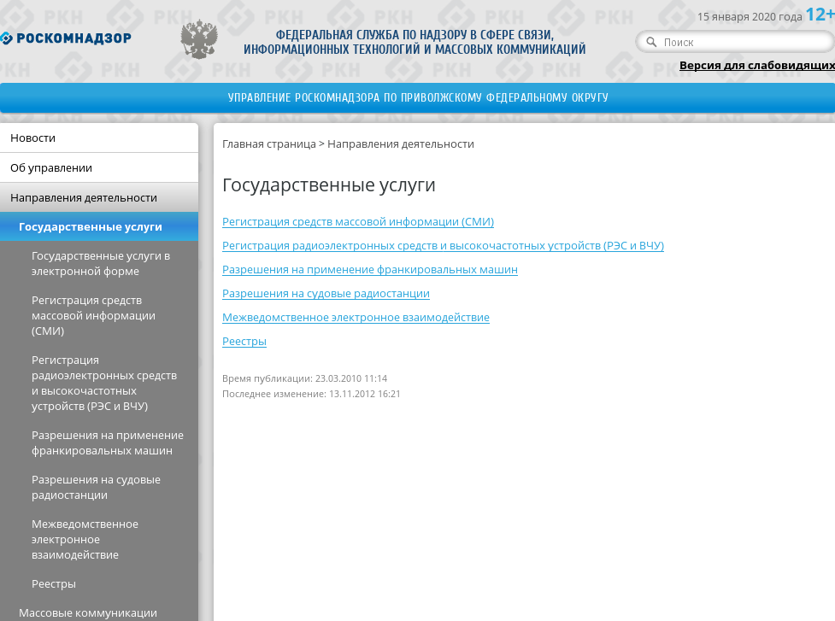

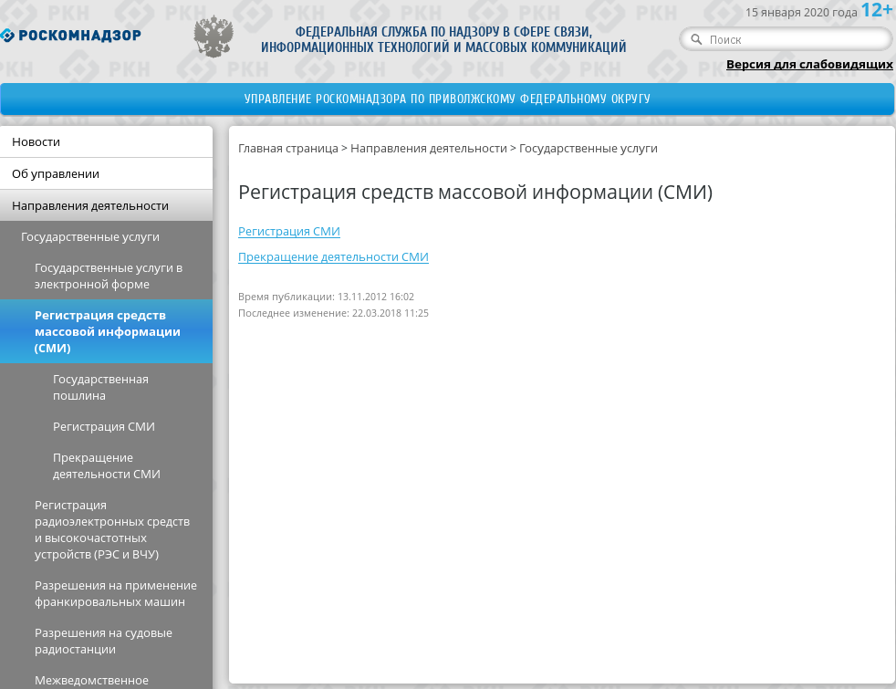

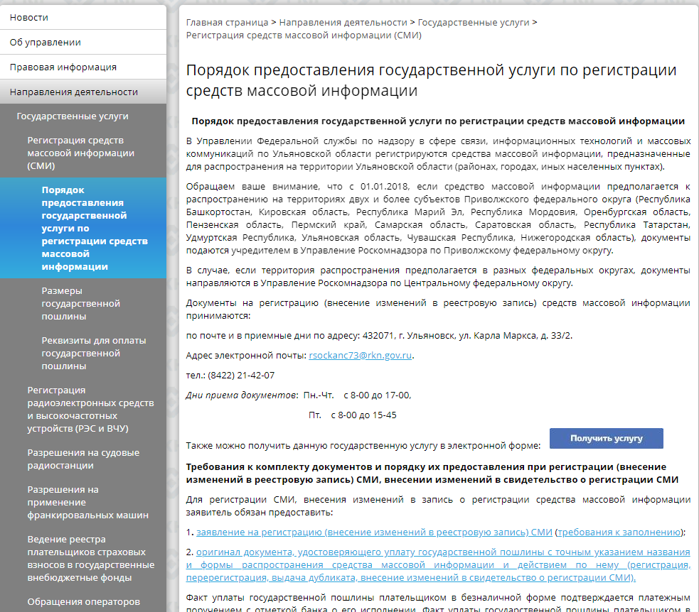
Ст.19.1 закона о сми
ст. 19.1 Закона РФ от 27.12.1991 N 2124-1
«О средствах массовой информации»
Алгоритм действий на сайте Управления Роскомнадзора по Ульяновской области
Направление деятельности
К форме уведомления о соблюдении статьи 19.1 Закона о «СМИ» прилагается:
Регистрация средств массовой информации
список участников юридического лица
Регистрация СМИ
копии паспортов всех физических лиц – участников и должностных лиц
В случае наличия в структуре 19.1 иностранного влияния прилагается:
выписка из торгового реестра страны регистрации или иной эквивалентный документ в соответствии с законодательством страны регистрации учредителя (участника) юридического лица (для участника заявителя – иностранной организации)

Slide 44
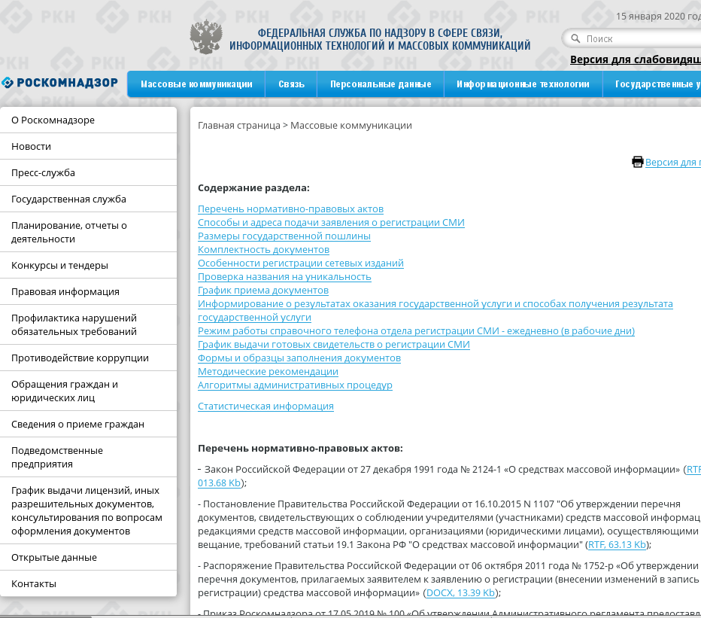

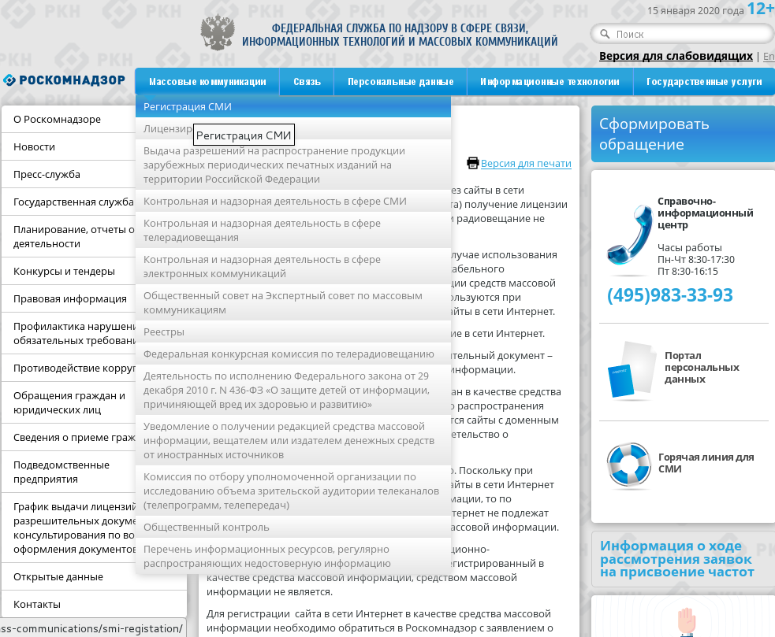

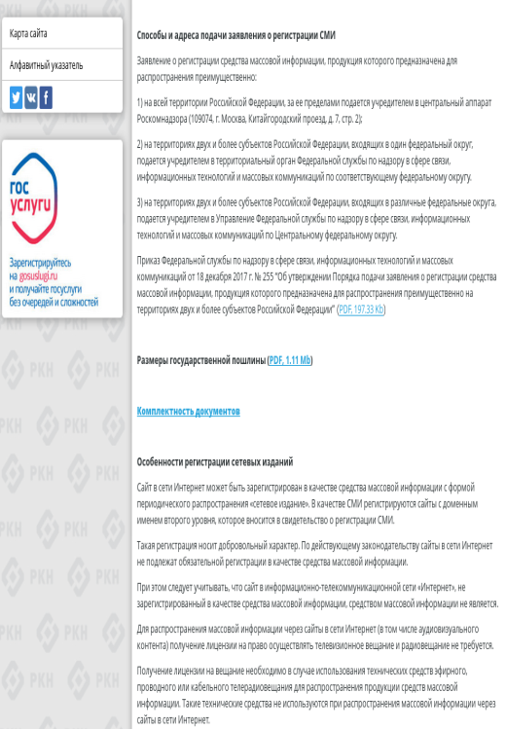
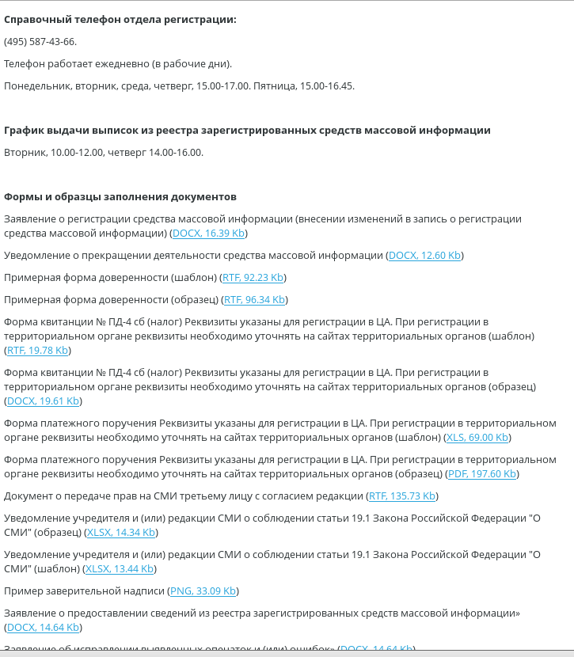
Ст.19.1 закона о сми
ст. 19.1 Закона РФ от 27.12.1991 N 2124-1
«О средствах массовой информации»
Алгоритм действий на сайте Роскомнадзора
Массовые коммуникации
К форме уведомления о соблюдении статьи 19.1 Закона о «СМИ» прилагается:
Регистрация СМИ
список участников юридического лица
Содержание раздела
Комплектность документов
Формы и образцы заполнения документов
копии паспортов всех физических лиц – участников и должностных лиц
В случае наличия в структуре 19.1 иностранного влияния прилагается:
выписка из торгового реестра страны регистрации или иной эквивалентный документ в соответствии с законодательством страны регистрации учредителя (участника) юридического лица (для участника заявителя – иностранной организации)

Slide 45

СПАСИБО ЗА ВНИМАНИЕ!

